Slide 1
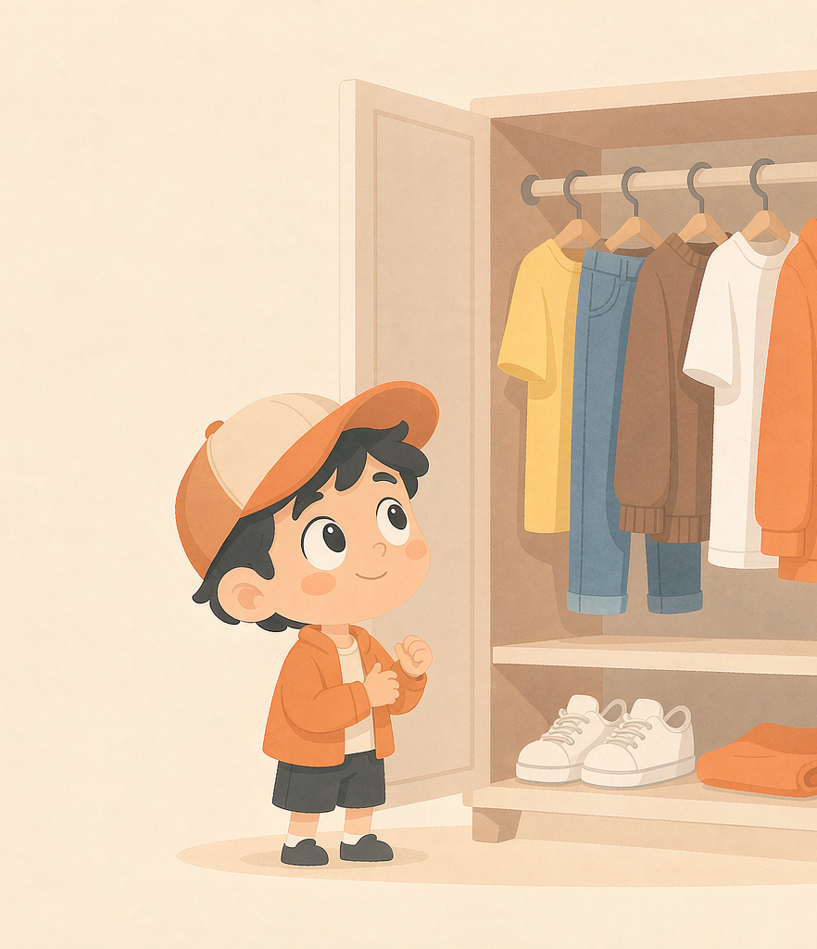
课堂项目汇报 · 微信小程序
First-Outfit
小白穿衣推荐
给曾经和我一样，
不知道穿什么才不出错的你。
汇报人：_第一组___ | 2026 年 10 月
小程序原生 + TS
微信云开发
真实天气 + AI
今日推荐 · 我的衣橱 · 客服问答 · 个性设置

Slide 2
01 · 为什么做：从一个真实痛点出发
痛点
“
大一的我，衣柜里衣服不少，却总觉得没衣服穿——不是不想学穿衣，是没人教，也不好意思问。慢慢试、慢慢看才明白：穿衣不需要天赋，只需要有人告诉你几条最基础的规则。
01
穿多了热
02
穿少了冷
03
面试怕随意
04
上课怕奇怪
天气一变就抓瞎，早晚温差大，只会靠乱加衣服救场。
不知道什么场合该穿什么，正式场合怕显得太随意。
穿得太隆重或太随便都会不自在，干脆哪件都别扭。
全靠感觉硬扛，冷到了才后悔没多带一件外套。
所以我想做一个工具：它不教你变时尚，只做一件事——告诉你今天穿什么，不会出错。目标用户就是和我一样的「穿衣小白」。
First-Outfit · 小白穿衣推荐
02 / 09

Slide 3
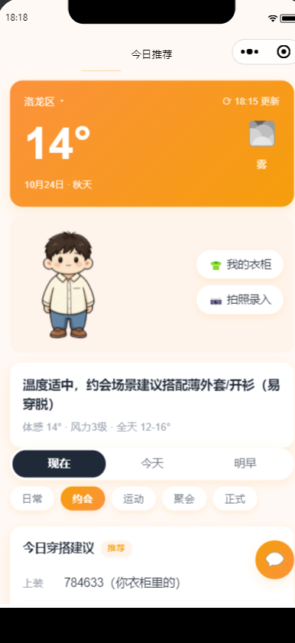
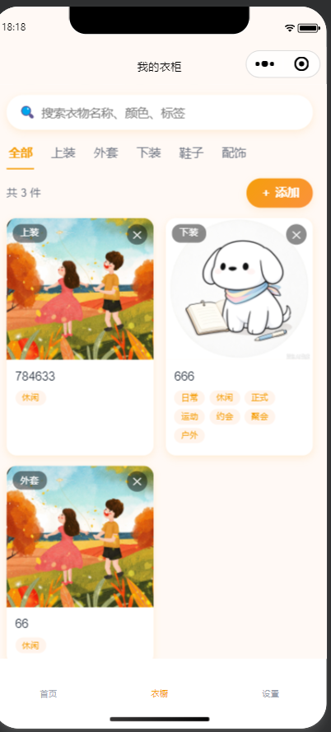
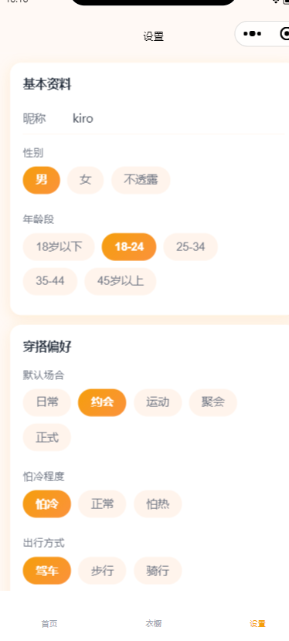
02 · 做了什么：三大核心功能
功能总览
今日推荐（首页）
我的衣橱
设置 + 客服问答
定位取真实天气，按「现在 / 今天 / 明早」× 5 个场合，给出 3 套可循环方案，每套附「为什么这样穿」的理由和天气提醒。
拍照录入衣物（分类 / 季节 / 颜色 / 标签），支持模糊搜索与筛选；推荐时优先用你衣柜里厚薄合适的单品——「衣柜轻打通」。
性别 / 年龄段 / 怕冷程度 / 出行方式等偏好，全局换肤；右下角悬浮进入 AI 客服，只答穿搭话题，逐字流式输出。
无登录、无社交、打开即用：推荐由确定性规则决定，AI 只做问答兜底。
First-Outfit · 小白穿衣推荐
03 / 09

Slide 4
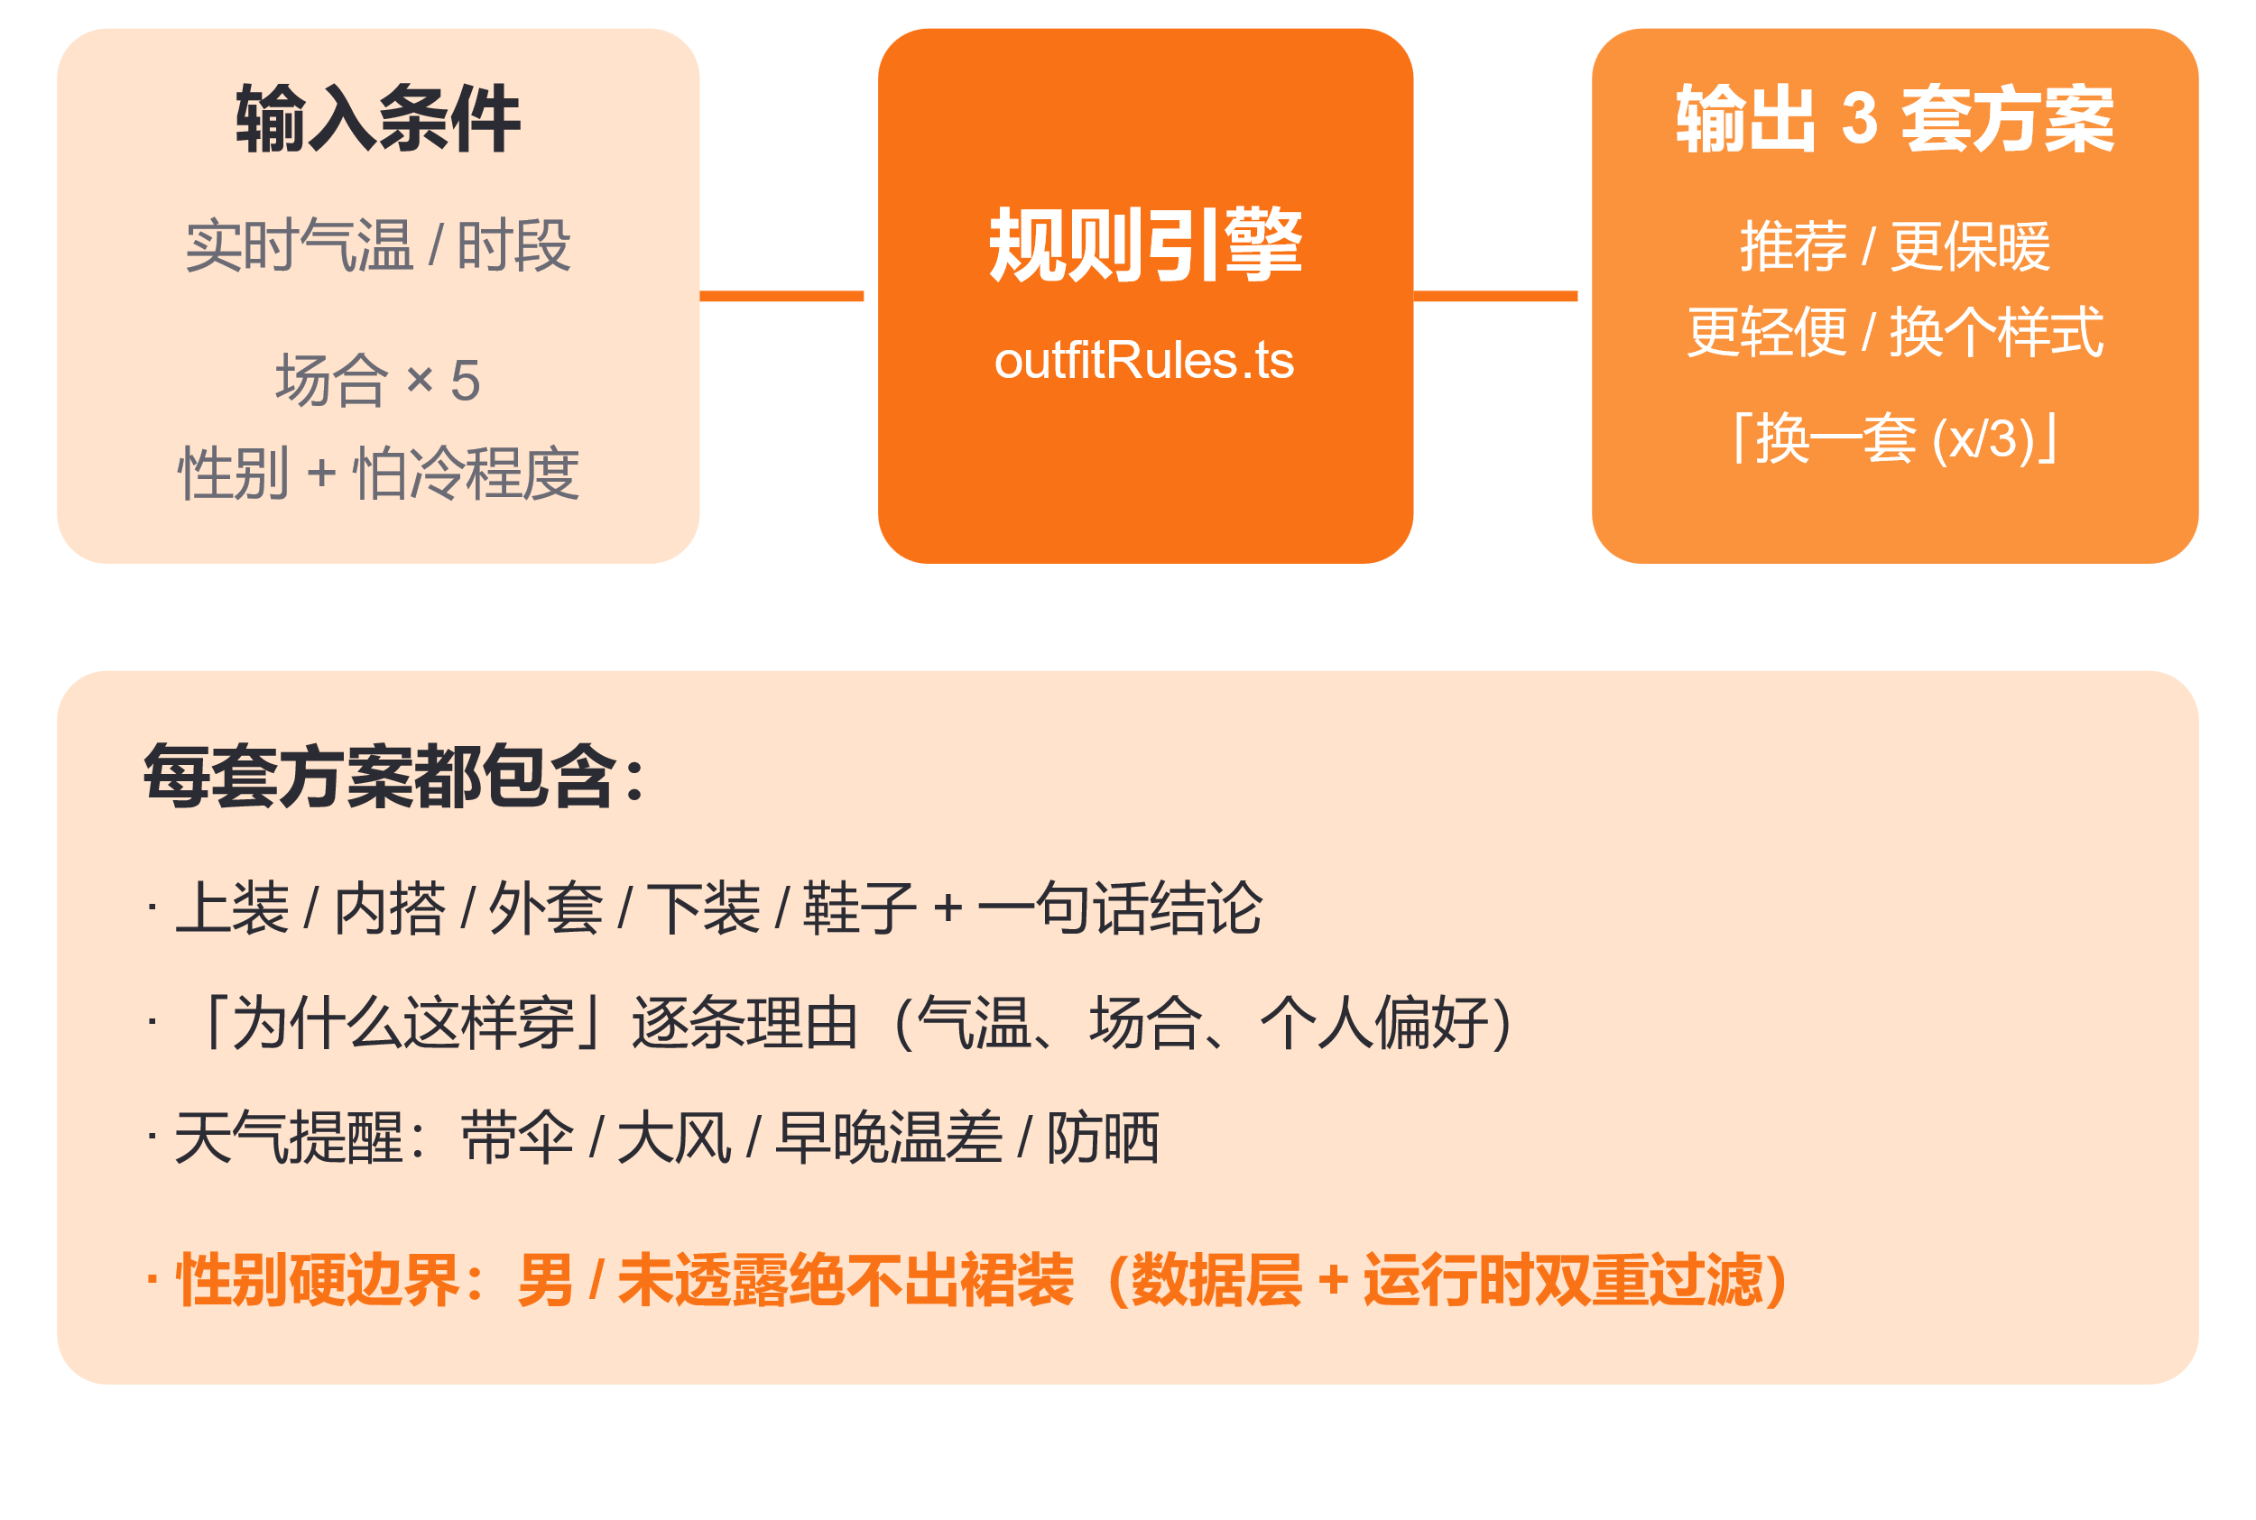
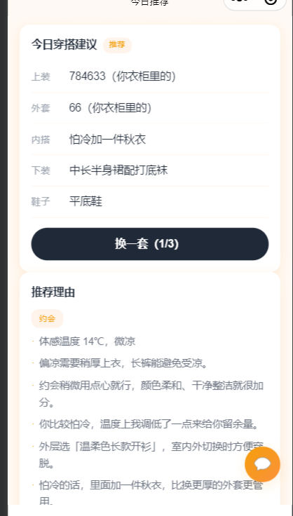
03 · 亮点一：确定性规则引擎，不让 AI 替你决定穿搭
技术亮点 1
真实运行：推荐结果 + 逐条推荐理由
天气拿不到 → 按月份退回四季兜底；定位被拒 → 可手动选城市
衣柜轻打通：厚薄合适才采用，不合适会「劝退」而不是硬塞
First-Outfit · 小白穿衣推荐
04 / 09

Slide 5
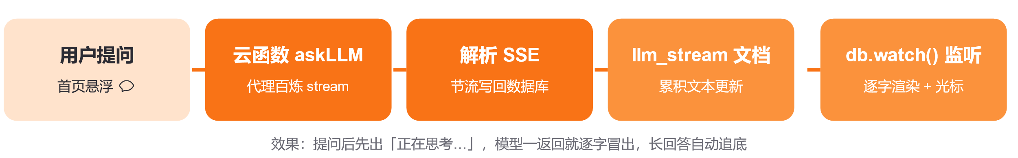
04 · 亮点二：小程序里的「真流式」AI 问答
技术亮点 2
难题：wx.cloud.callFunction 拿不到流式响应，接口只能一次性返回 → 用「云函数写库 + 客户端监听」曲线实现
降级设计：任何环节失败都能出字，不会「炸」
watch 失败 / 集合缺失
整体 45 秒超时
对话本地保留 120 条
自动退回「整段返回 + 打字机逐字显示」，任何环境都能出字
中断时保留已生成的部分回答，不白等、不丢内容
退出再进来还在；每轮可收起，长对话不刷屏
系统提示词限定话题边界：只回答穿衣搭配，其余话题礼貌拒绝并引回穿搭
First-Outfit · 小白穿衣推荐
05 / 09

Slide 6
05 · S.C.A.F.F. 项目分析
核心分析框架
S
C
A
F
F
Situation 场景
Challenge 挑战
Audience 受众
Format 形式
Foundations 原则
穿衣小白的日常决策难题：不知道天气穿什么、场合穿什么；现有 App 偏时尚向，对新手不友好。技术现状：小程序原生 + TS，微信云开发，无自建服务器。
· 定位被拒 / API 失败 → 四季兜底 + 手动选城市
· 拿不到流式响应 → 写库 + watch 曲线实现
· 衣柜打通 → 厚薄差 ≤1.2 + 打分 ≥1，否则劝退
· 性别边界 → 数据层 + 运行时双重过滤
产品受众：不懂穿衣的大学生，需要零门槛、被鼓励的引导。汇报受众：同学与老师，讲清「问题 → 方案 → 取舍」逻辑链，多用图示截图、少堆术语。
规则引擎输出结构化方案：五类单品 + 一句话结论 + 逐条理由 + 天气提醒。本次汇报：架构图 + 截图 + 短句要点，每页只放一个核心信息。
· 不评判：永远鼓励，不质疑用户
· 给兜底：外部依赖失效有安全方案
· 解释为什么：方案附理由
· 极简：无登录无社交，打开即用
一句话总结：把「穿衣小白不知道穿什么」的真实场景，用可解释的规则 + 有兜底的 AI 做成一个极简工具。
First-Outfit · 小白穿衣推荐
06 / 09

Slide 7
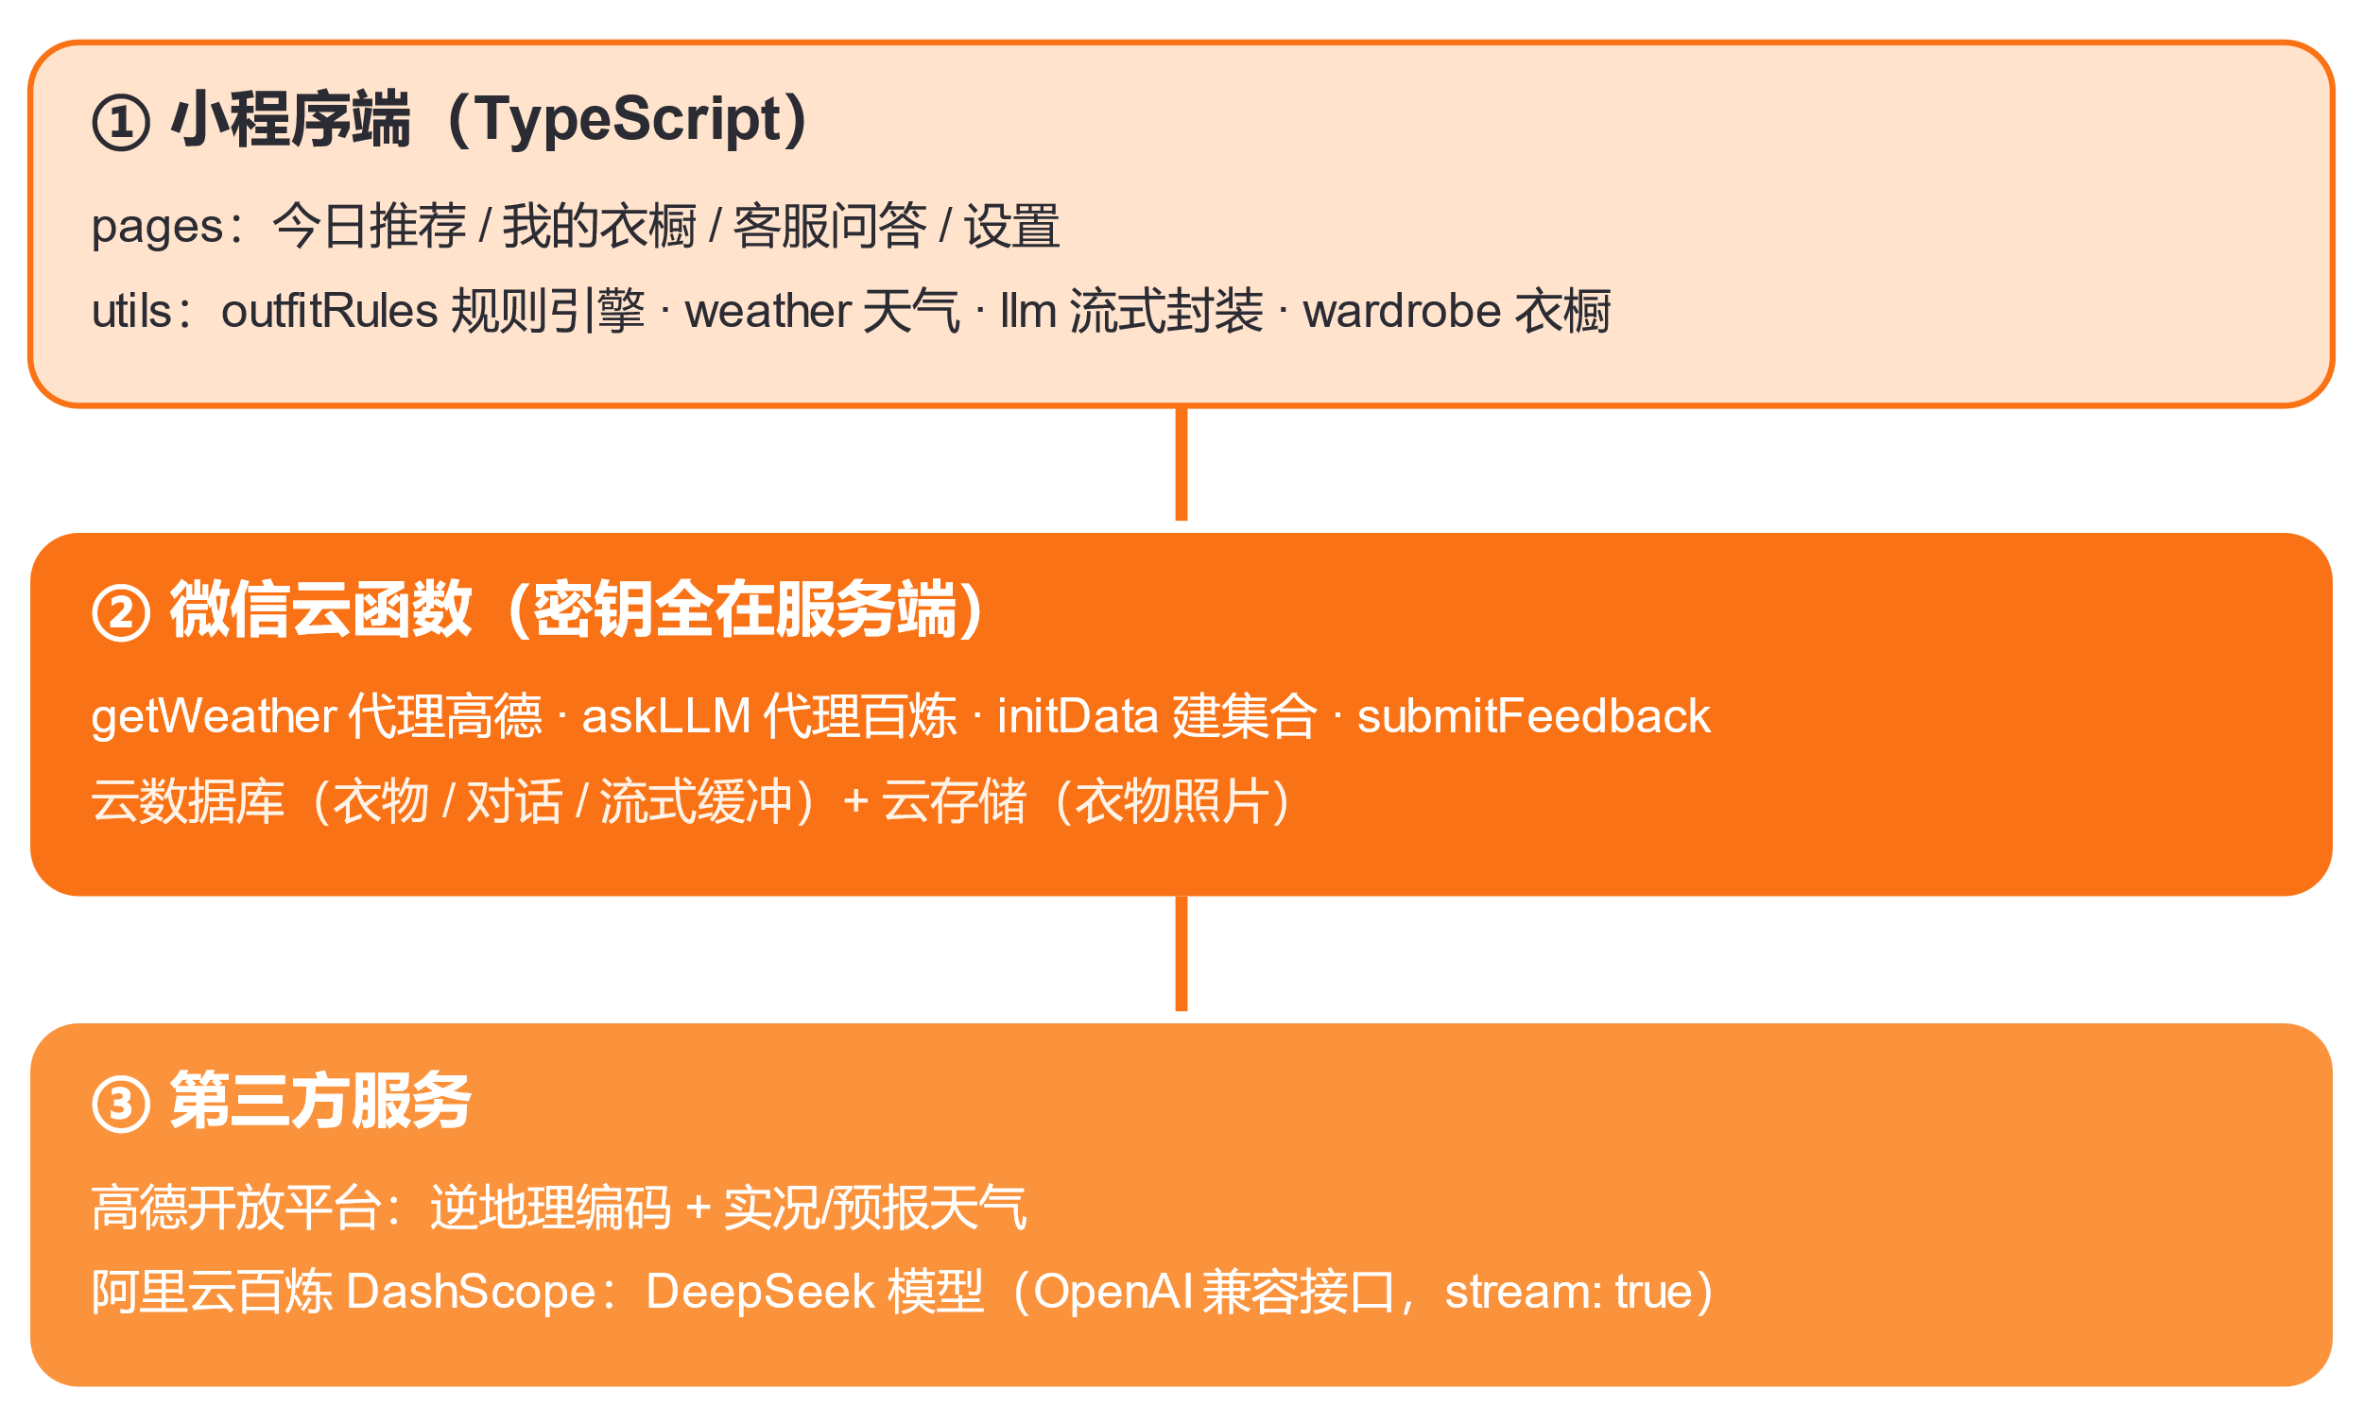
06 · 技术底座：三层架构，无自建服务器
架构
0
台自建服务器
全部跑在微信云开发上
3.17
基础库版本
原生开发 + TS 类型安全
First-Outfit · 小白穿衣推荐
07 / 09

Slide 8
07 · 收获与展望
总结
我学到了什么
下一步计划（代码已就绪，待接入口）
1
降级设计思维
每日穿搭打卡
天气兜底、定位降级、流式降级——任何外部依赖失效都要有安全方案，用户体验不能「炸」
记录服务、去重与云数据库集合已就绪，缺首页入口按钮
个人风采库
瀑布流页面与管理批量删除已完成，等接入跳转入口
2
「规则 + AI」混合架构
核心决策用确定性规则（可解释、可控），AI 只做问答兜底，各司其职
意见反馈弹窗
云函数与数据集合就绪，等做输入弹窗
规则持续细化
3
为真实用户做减法
更多温度带与场合组合，覆盖更极端天气
没有登录、没有社交、打开即用；功能不在多，在「真的能帮到穿衣小白」
工程诚实：未完成的功能不隐藏，代码保留待后续版本接入。
First-Outfit · 小白穿衣推荐
08 / 09

Slide 9


它不教你变时尚，
只告诉你今天穿什么，
不会出错。
谢谢聆听 · 欢迎提问
First-Outfit · 小白穿衣推荐
微信小程序原生 + TypeScript + 微信云开发

